Slide 1
AIDS
Grupo 4
Bruna Favotto
Gabriela Derani Domingues
Guilherme Bellini
Juliana Bistriche

Slide 2
Paciente
Paciência, do latim pati: aguentar, sofrer
Do grego pathe: sentimento
Aloísio, 28 anos, morador de Porto Alegre, sujeito de risco
Usuário de heroína
Sexo sem proteção
http://origemdapalavra.com.br/site/palavras/paciencia/

Slide 3
Fatores de risco
Relações sexuais sem camisinha;
Compartilhamento de seringas e agulhas;
Transfusão de sangue contaminado;
Mãe contaminada para o filho: durante a gestação, no parto ou pelo aleitamento materno;
Instrumentos não-esterilizados empregados em procedimentos invasivos, como alicates de unhas, agulhas para tatuagens ou acupuntura, lâminas de barbear etc.
Viver com HIV

Slide 4
Incidência
Jornal Metro, 2014

Slide 5
Sinais e sintomas
Infecção aguda – 30 a 60 dias – semelhantes aos de gripe: fraqueza, febre
Fase assintomática
Fase sintomática inicial: febre, diarreia, suores noturnos e emagrecimento
Departamento de DST, AIDS e Hepatites Virais do Ministério da Saúde

Slide 6
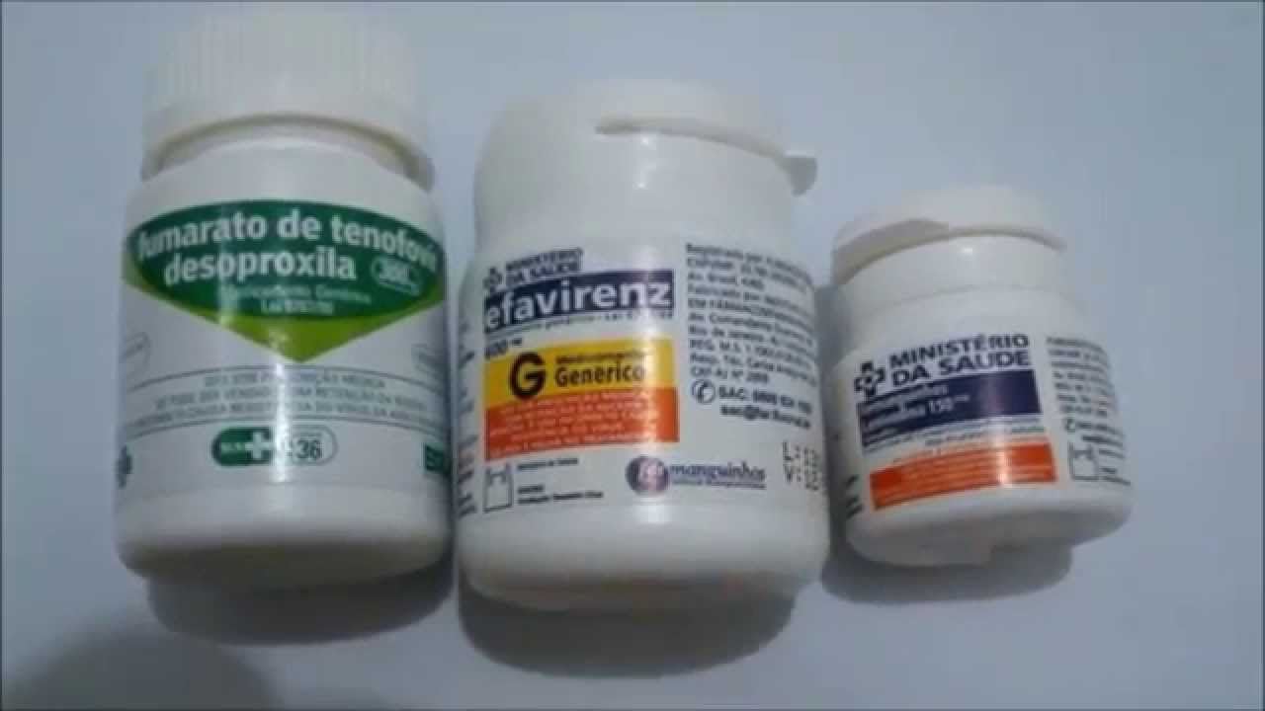
Diagnóstico e Tratamento
O paciente procurou um clínico geral
Teste em CTA
Consulta em SAE com especialista
Prescrição da TARV e acompanhamento por equipe multiprofissional
TDF+3TC+EFV
“Protocolo Clínico e Diretrizes Terapêuticas para Manejo da Infecção pelo HIV em Adultos” e “Onde Fazer” em Departamento de DST, AIDS e Hepatites Virais do Ministério da Saúde

Slide 7
Serviços e profissionais
Objetivo: Assistência, prevenção e tratamento
Pacientes são assistidos em Ambulatórios (gerais, ambulatórios e hospitais), unidades básicas de saúde, policlínicas, e serviços de assistência especializadas em DST, HIV/AIDS.
Instituições são administradas por municípios, estados, governo federal, universidades, organizações filantrópicas e não governamentais conveniadas ao SUS
Equipe: médicos, pscicólogos, enfermeiros, farmacêuticos, nutricionistas, assistentes sociais, educadores

Slide 8
Como se obtém gratuitamente o medicamento onde é distribuído
Usuários com cartão SUS da região do centro requisitante
Encaminhamento através do SUS e particular
Documentos conforme Programas do Ministério da Saúde
Lista de Medicamentos Disponíveis e como obte-los no Sistema Municipal de Saúde de Caxias do Sul

Slide 9
Onde?
É feita em uma Unidade Dispensadora de Medicamentos (UDM), geralmente é feita nos próprios Serviços de Assistência Especializada (SAE).
Se não existir UDM no próprio SAE, a UDM mais próxima é utilizada para dispensação.
Avaliação Qualiaids: Avaliar a qualidade dos serviços ambulatoriais do SUS que assistem pessoas vivendo com HIV no Brasil.
Comparação entre as avaliações de 2007 e 2010 mostra que houve melhora significativa em quase todos os sistemas do serviço de saúde, menos a área de recursos não teve uma diferença significativa.
UN AIDS Brasil

Slide 10
Onde?
O uso do medicamento 3 em 1 está previsto no Protocolo Clínico de Tratamento de Adultos com HIV e Aids do Ministério da Saúde como tratamento inicial para os pacientes soropositivos.
Atualmente, os medicamentos são distribuídos pelo Sistema Único de Saúde (SUS) e consumidos, separadamente. Nesse período, cerca de 11 mil pacientes foram beneficiados nos dois estados.
Amazonas e Rio Grande do Sul são os estados com maior taxa de detecção.
http://www.blog.saude.gov.br/ind

Slide 11
Financiamento
O Departamento de DST, Aids e Hepatites Virais conta com o apoio do Banco Mundial abrangendo todos os estados, municípios, organizações da sociedade civil e organizações não-governamentais para.
Para isso, repassa às instituições financiadas recursos do Acordo de Empréstimo, entre o Banco Mundial e o Brasil. A partir de metas definidas pelo Departamento, e outras instituições governamentais ou não.
Instituída em dezembro de 2002, a Política de Incentivo.
É a transferência fundo a fundo - diretamente do Fundo Nacional de Saúde.
A política pretende fortalecer a Política Nacional de DST e Aids, tendo em vista as características que a epidemia vem assumindo nos últimos anos.
Notes:
http://www.aids.gov.br/pagina/recursos-para-financiar-projetos

Slide 12
Referências
Departamento de DST, Aids e Hepatites Virais. Disponível em http://www.aids.gov.br/
UN AIDS Brasil, Departamento da ONU responsável pelo combate a AIDS, consultada em sua unidade do Brasil. Disponível em http://unaids.org.br/
Viver com HIV, ONG que auxilia no combate à AIDS. Disponível em http://vivercomhiv.com.br/2015/03/22/o-que-e-a-aids-causa-sintomas-sinais
Lista de Medicamentos Disponíveis e como obte-los no Sistema Municipal de Saúde de Caxias do Sul. Disponível em https://www.caxias.rs.gov.br/_uploads/saude/MEDICAMENTOS.pdf
Notes:
http://www.aids.gov.br/pagina/onde-fazer
http://origemdapalavra.com.br/site/palavras/paciencia/
http://www.metrojornal.com.br/nacional/mundo/caem-as-mortes-por-aids-no-mundo-brasil-teve-alta-de-11-110379
http://www.aids.gov.br/sites/default/files/anexos/publicacao/2013/55308/guia_rapido_protocolo07_2015_pdf_29479.pdf
http://www.blog.saude.gov.br/ind

